Slide 1
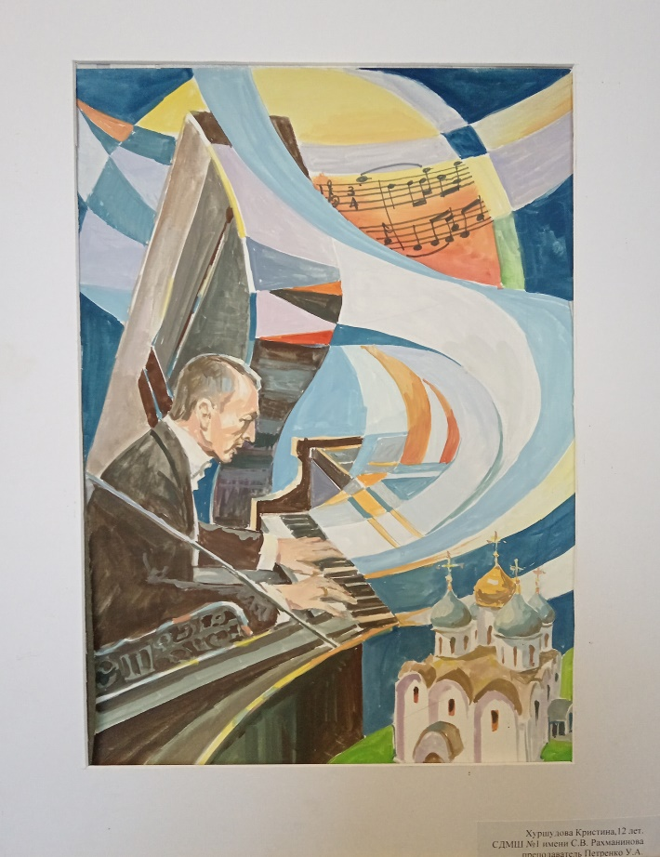
«К 150-летию С.В. Рахманинова»

Slide 2
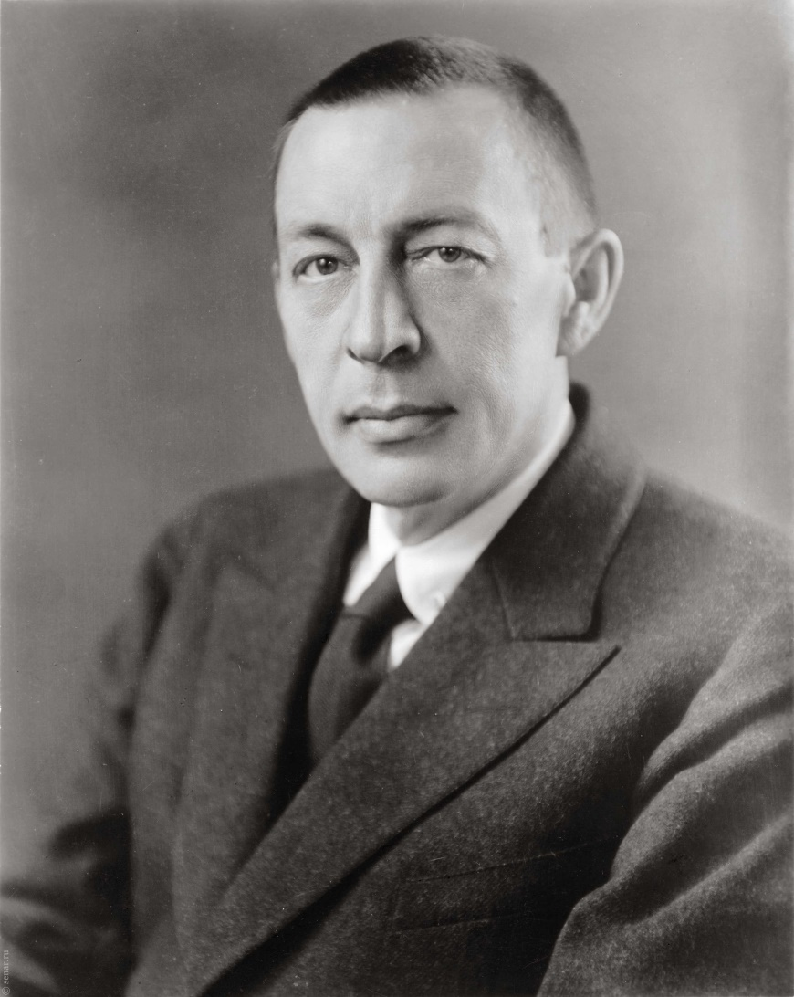
В 2023 г. в России отмечается 150 лет со дня рождения Сергея Васильевича Рахманинова (1873–1943 гг.) – выдающегося композитора, дирижера, пианиста. Объединил в своем творчестве принципы петербургской и московской композиторских школ. Его творчество тесно связано с русской культурой в целом и народной песней в частности. Будущий композитор с ранних лет увлекался музыкой, уже в 5 лет играл на фортепьяно под руководством А. Орнатской. В 1882 году девятилетний Рахманинов поступает в Петербургскую консерваторию. С 1885 года обучается сначала на младшем (в классе Н. Зверева), а затем на старшем отделении Московской консерватории у А. Зилоти, С. Танеева, А. Аренского.

Slide 3
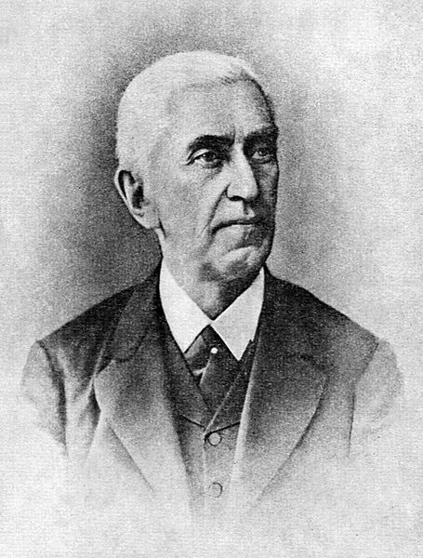
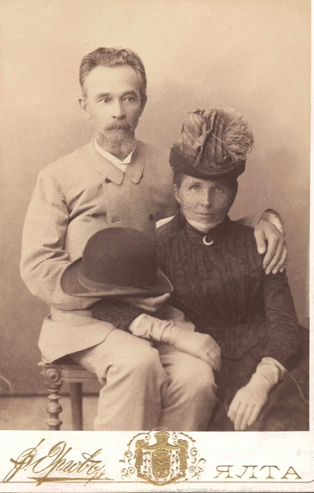
Н.В. Зверев
И.Ф. Токмаков
Впервые он побывал в Крыму в 1886 г. в возрасте 13 лет, когда профессор Московской консерватории Н.С. Зверев привез своих учеников в имение предпринимателя и виноторговца И.Ф. Токмакова «Олеиз» в нынешнем Мисхоре. Здесь Сережа написал свои первые пьесы и ноктюрны.

Slide 4
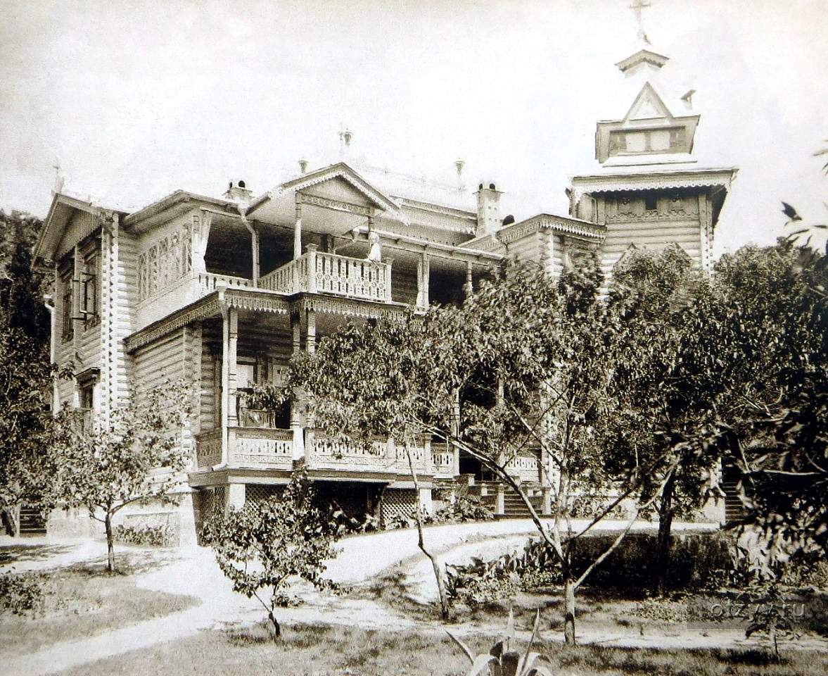
В этой усадьбе на даче «Нюра», разрушенной во время войны, Рахманинов бывал и позже – в начале ХХ века, уже будучи известным композитором.

Slide 5
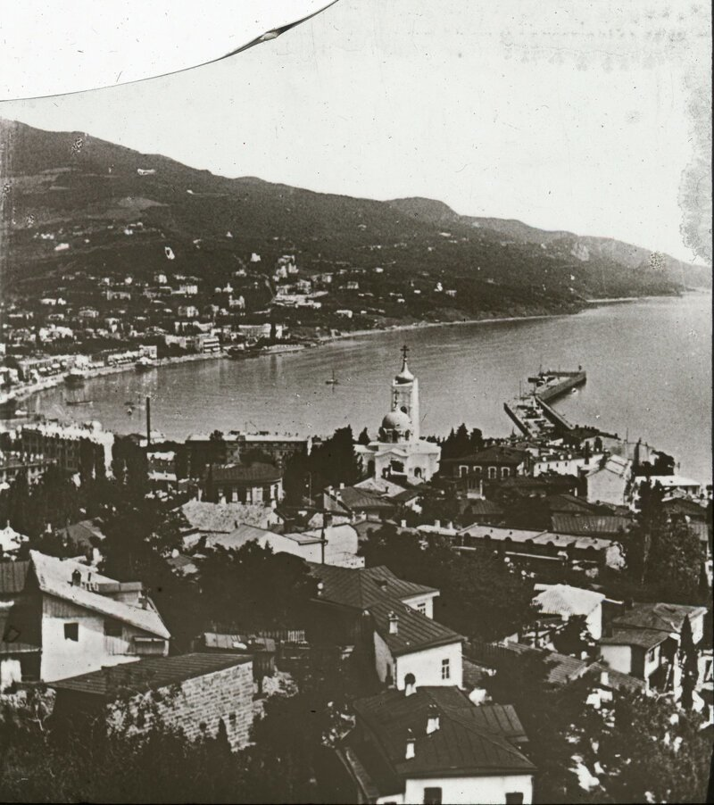
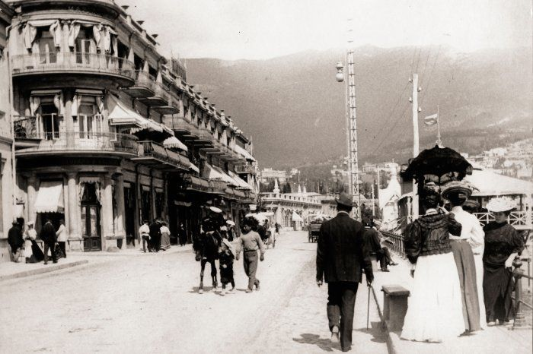
В 1890 – 1910-х годах Сергей Васильевич неоднократно приезжал в Ялту, подолгу жил в этом городе, давал концерты, постоянно создавал новые произведения.

Slide 6
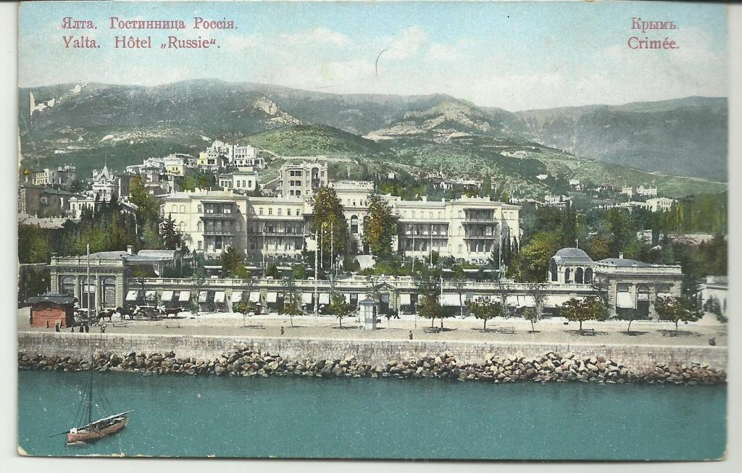
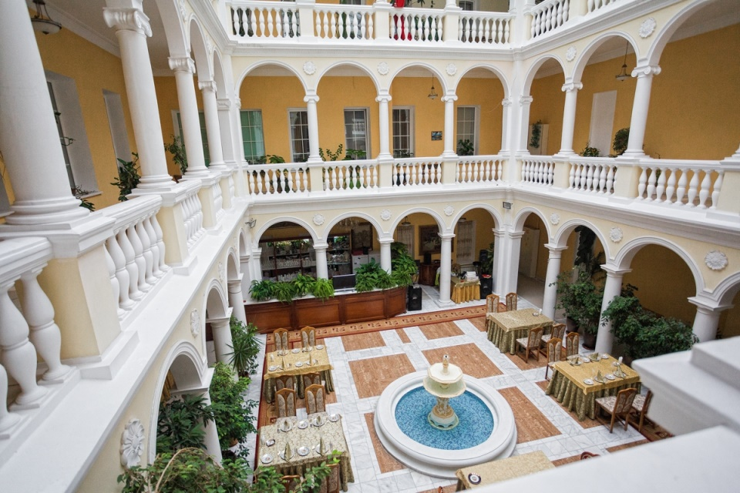
Его выступления часто проходили в зале лучшей на курорте гостиницы «Россия» (сейчас – «Таврида»).

Slide 7
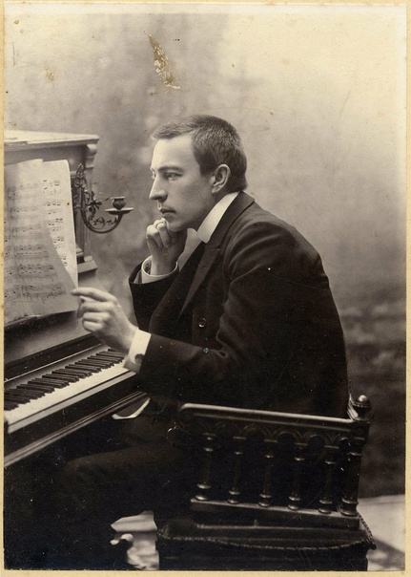
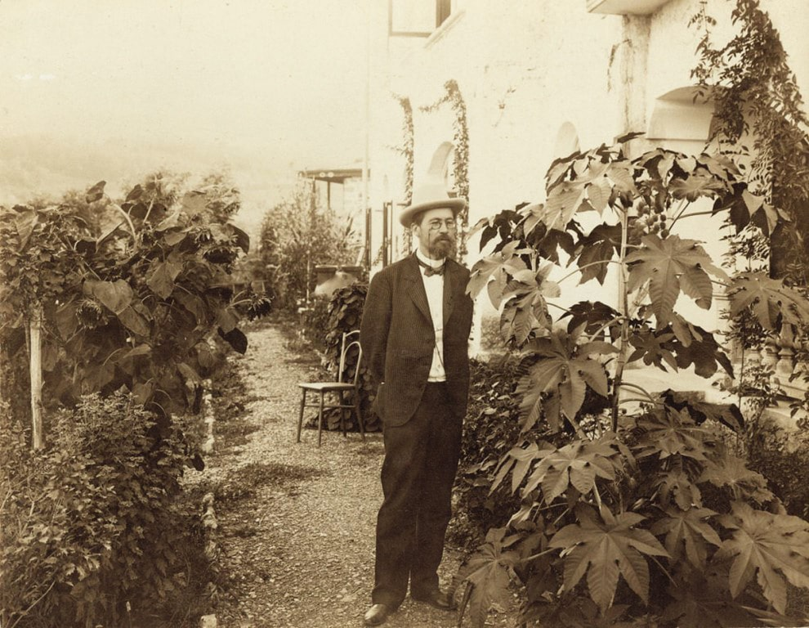
На одном из концертов композитор познакомился с А.П. Чеховым. Писатель оценил талант и виртуозную игру Рахманинова и однажды сказал ему: «Я все время смотрел на вас, молодой человек, у вас замечательное лицо - вы будете большим человеком».

Slide 8
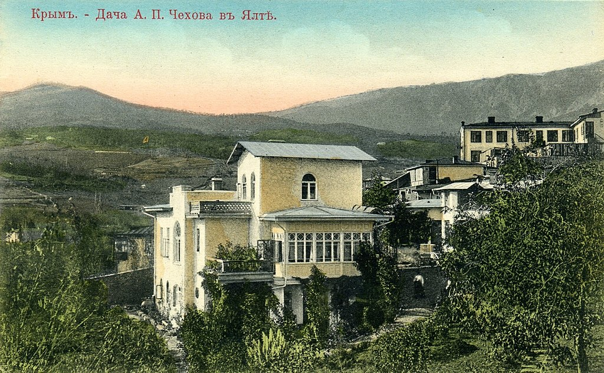
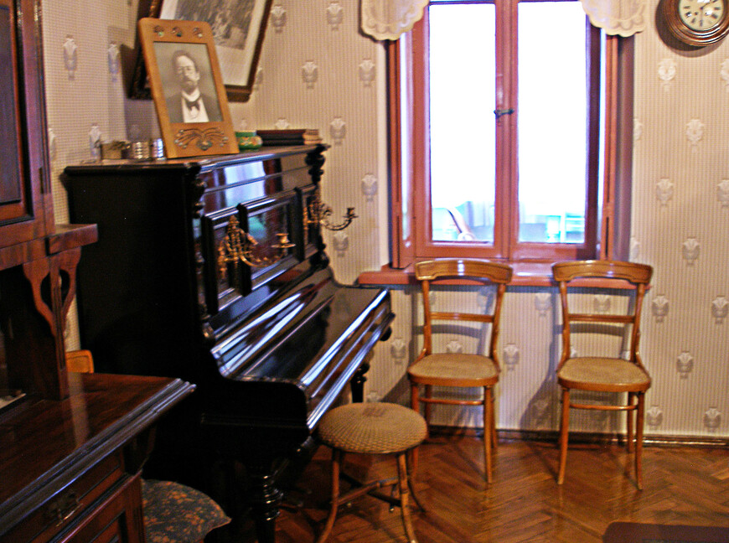
На принадлежавшей писателю «Белой даче» до сих пор сохранилось пианино, на котором играл Сергей Васильевич.

Slide 9
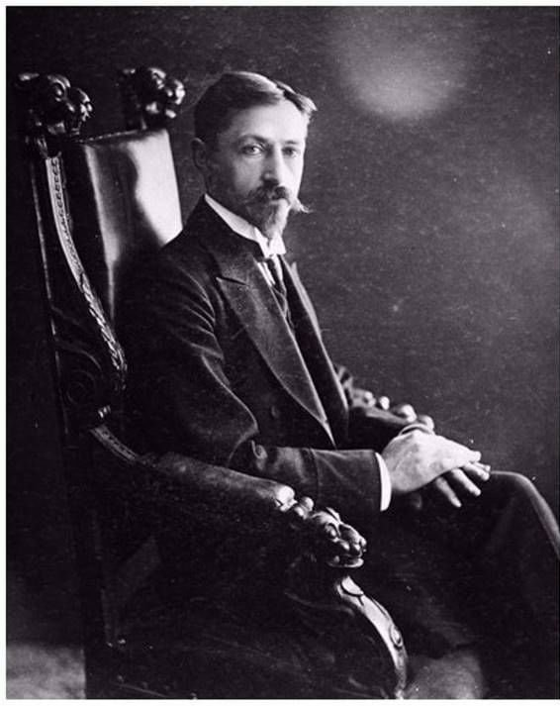
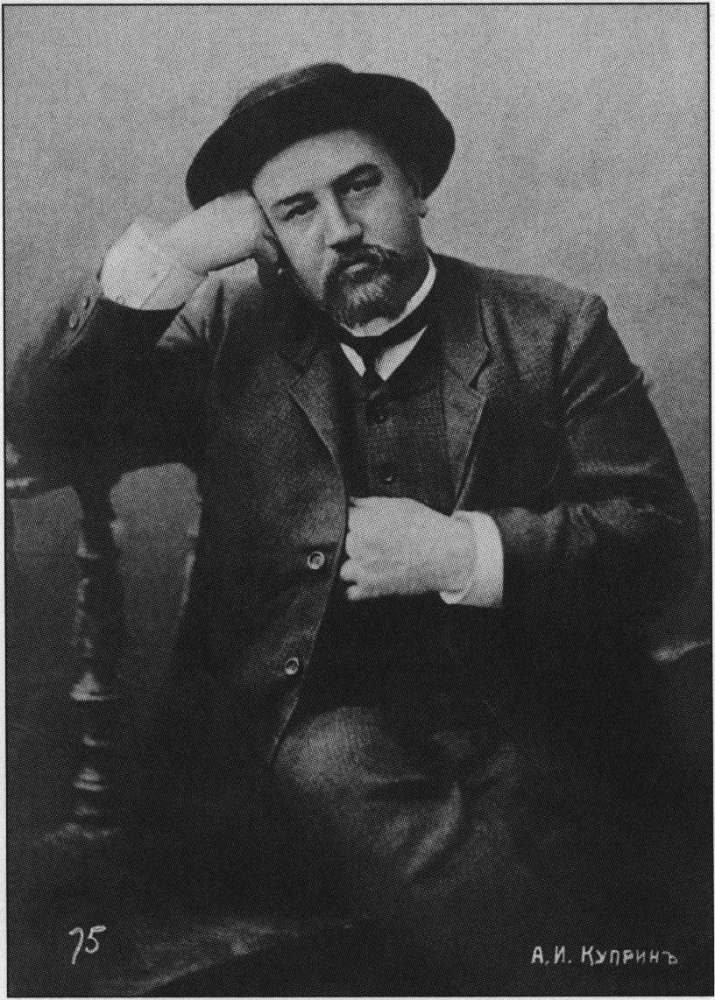
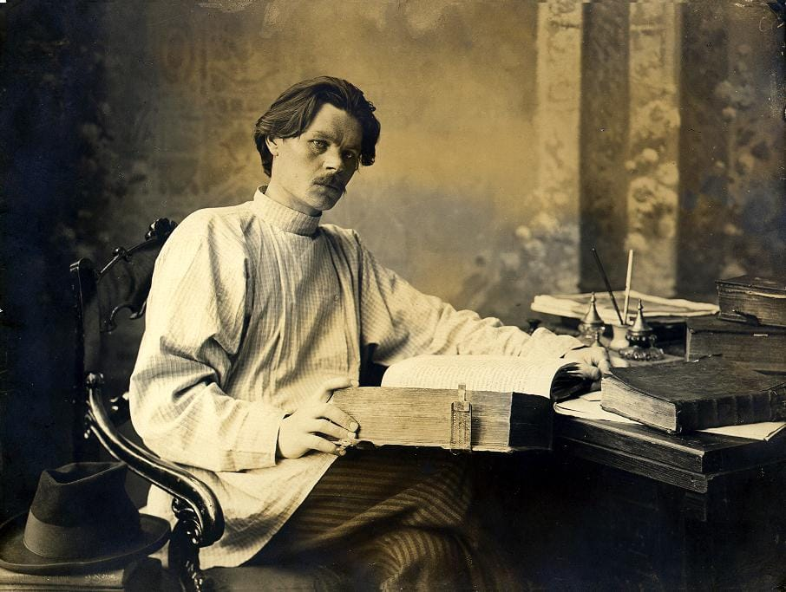
В Ялте С.В. Рахманинов неоднократно встречался и общался с писателями А.М. Горьким, И.А. Буниным, А.И. Куприным и другими.

Slide 10
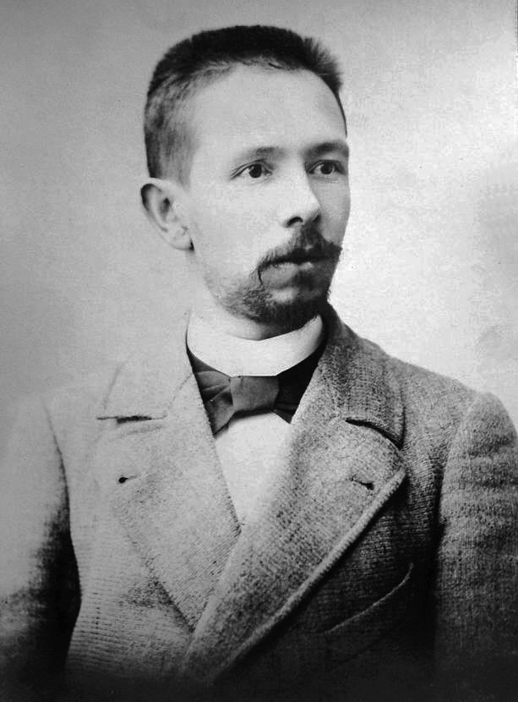
Он часто навещал в Ялте умирающего от туберкулеза композитора
В.С. Калинникова, помогал ему деньгами, знакомил с новыми произведениями С.И. Танеева, А.К. Глазунова, А.С. Аренского.

Slide 11
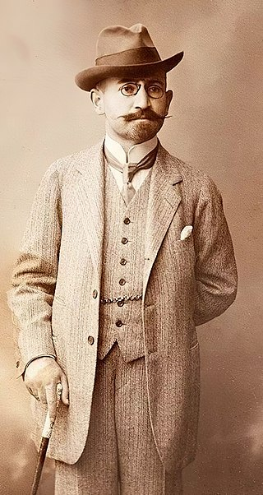
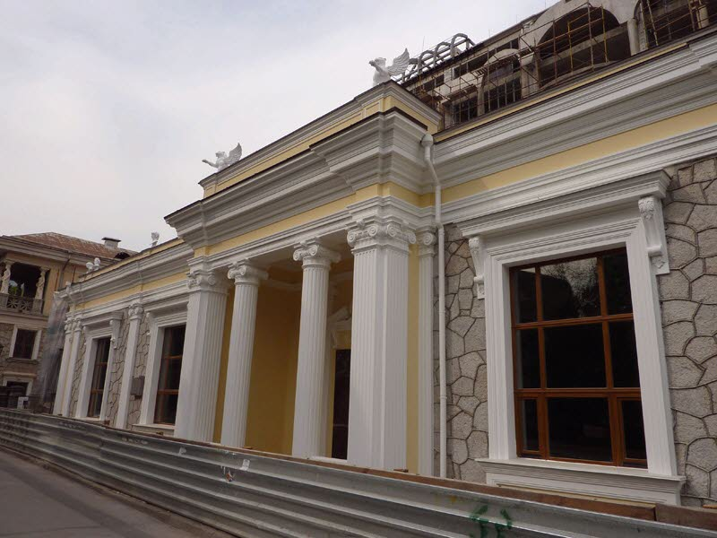
В лице жившего в Ялте армянского композитора А.А. Спендиарова (выпускника Симферопольской мужской гимназии) Рахманинов нашел близкого друга и соратника по творчеству.

Slide 12
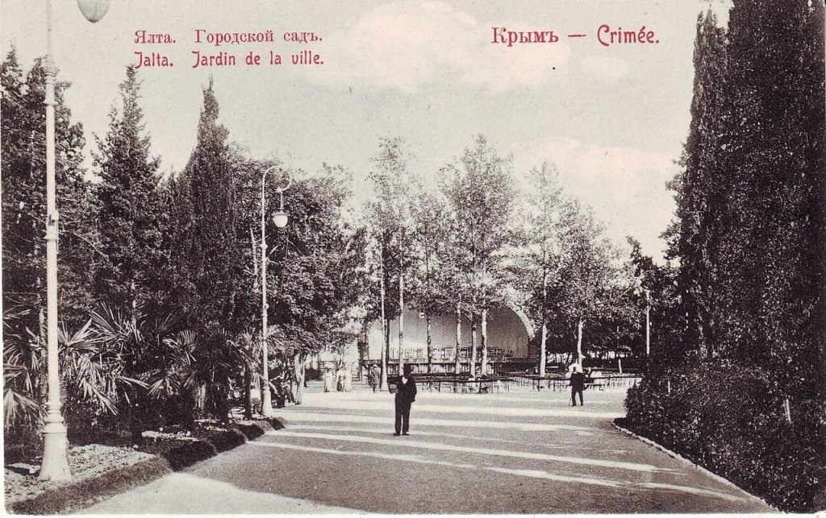
В сентябре 1917 г. в Ялтинском городском саду состоялось последнее перед эмиграцией выступление композитора и пианиста на родине. На этом концерте Рахманинов исполнил концерт № 1 для фортепиано с оркестром Ференца Листа.

Slide 13
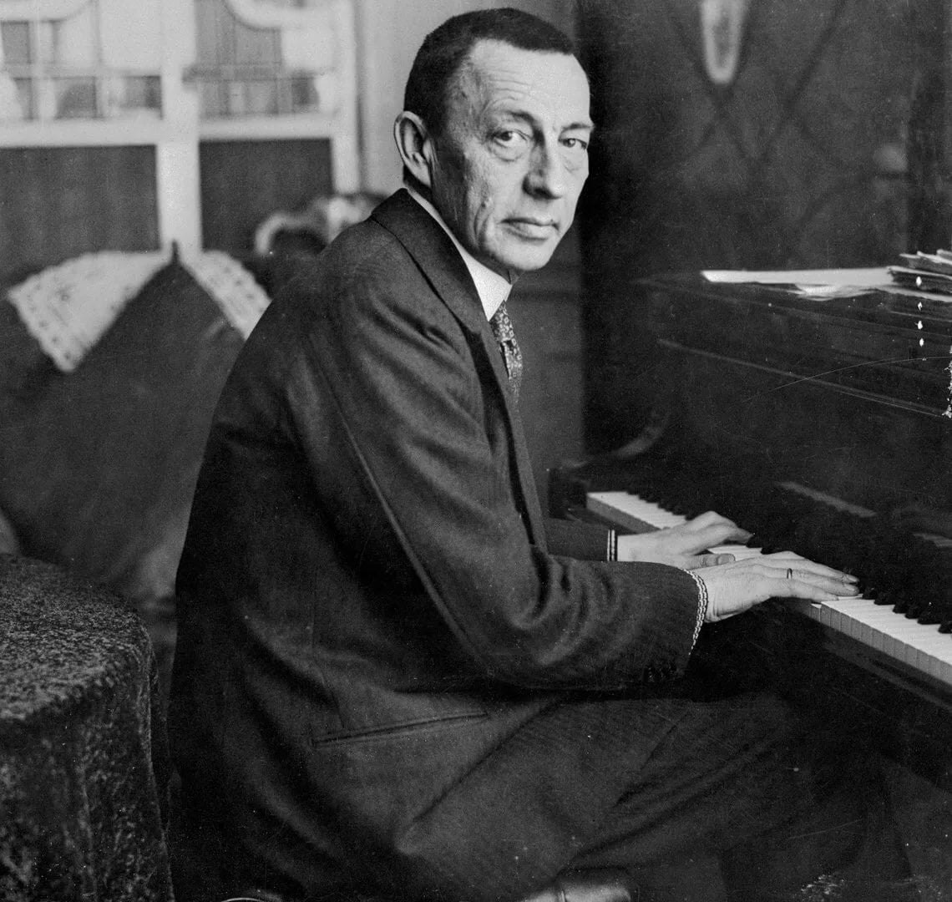
Кроме Ялты, Рахманинов не раз бывал и давал концерты в других городах Крыма, в частности, в Севастополе и Симферополе.

Slide 14
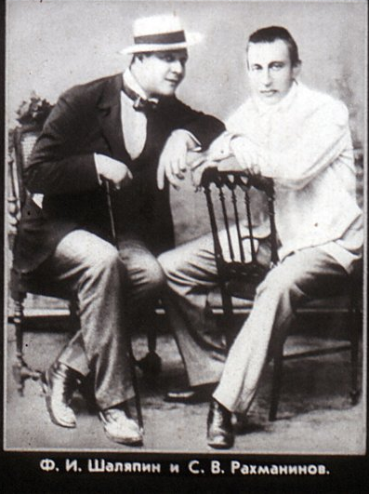
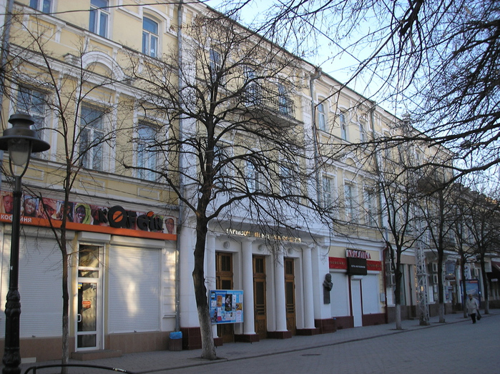
В 1898 г. он аккомпанировал певцу Ф.И. Шаляпину во время его концерта в Симферопольском городском клубе. Сегодня в этом здании по ул. Пушкина, 8 – Гарнизонный дом офицеров.

Slide 15
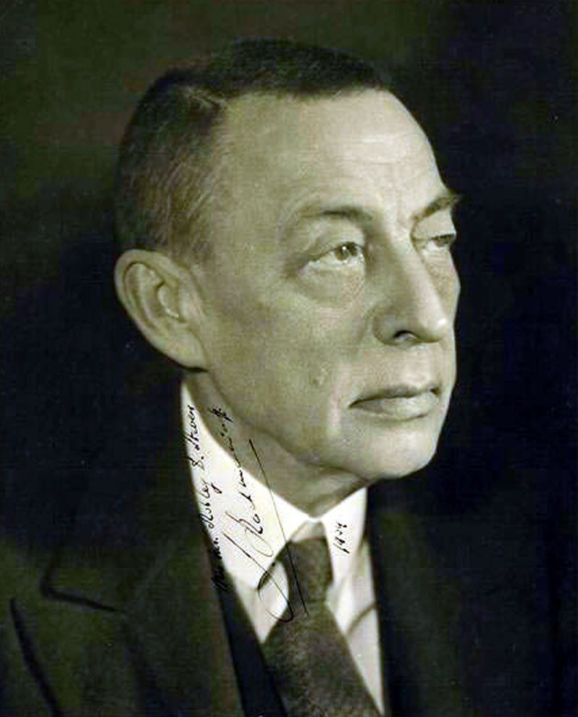
В 1909 – 1912 годах С.В. Рахманинов был вице-президентом Императорского Русского музыкального общества. Он присутствовал на открытиях многих его отделений в различных губерниях России, инспектировал консерватории, музыкальные училища и школы.

Slide 16
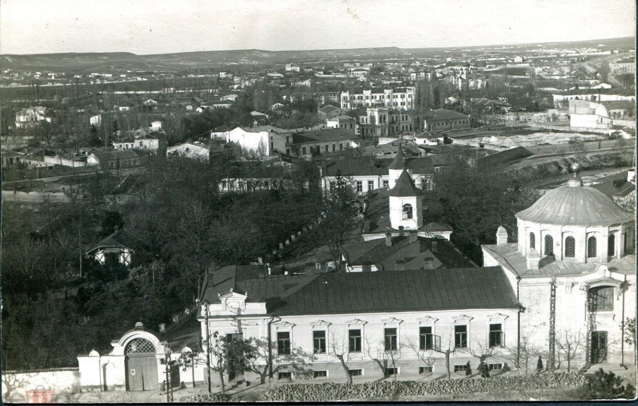
Композитор поддержал идею создания отделения этого общества в Симферополе, высказанную выпускницей фортепианного отделения Петербургской консерватории княгиней А.А. Максутовой. С 1910 г. в Симферополе работало училище Русского музыкального общества.

Slide 17
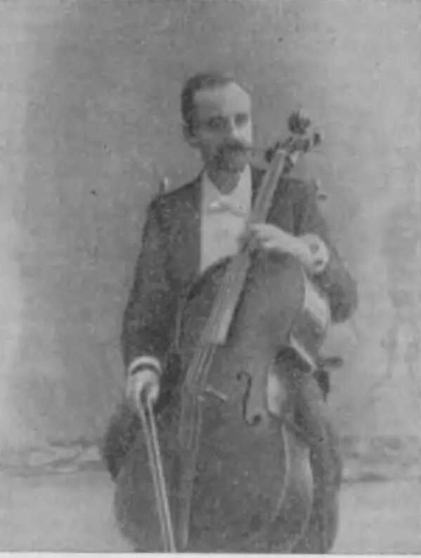
В 1913 – 1919 годах его возглавлял виолончелист П.П. Федоров.

Slide 18
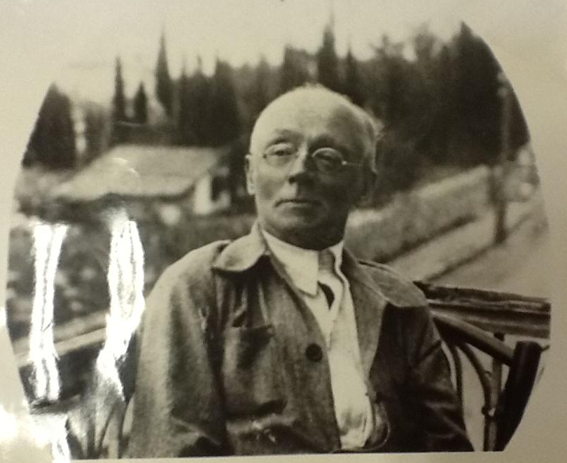
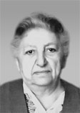
Классом теории и гармонии руководил ученик Н.А. Римского-Корсакова композитор И.И. Чернов, а фортепианным заведовала Е.П. Сеферова.

Slide 19
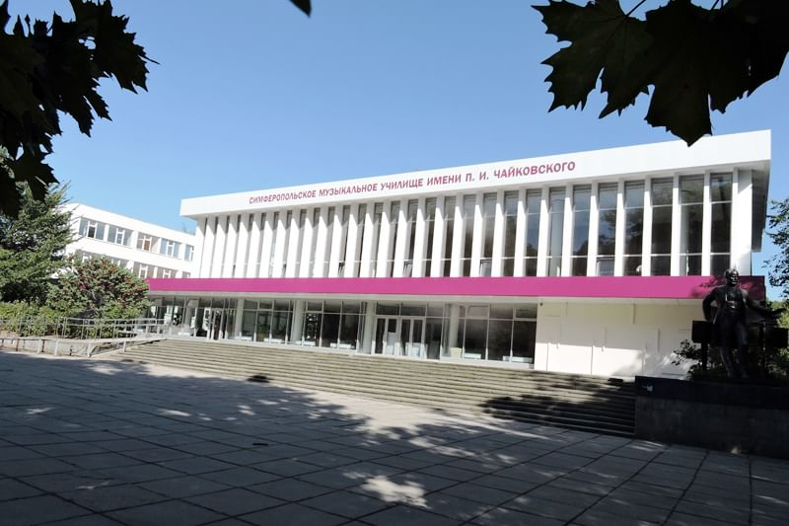
На основе училища в 1920-х годах возник Симферопольский музыкальный техникум – наследник современного музыкального училища им. П.И. Чайковского.

Slide 20
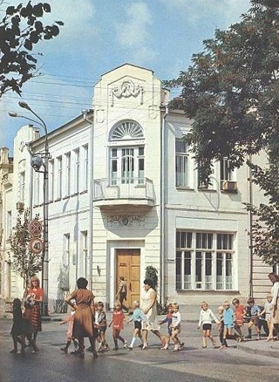
Имя С.В. Рахманинова носит в наши дни Симферопольская музыкальная школа № 1.

Slide 21
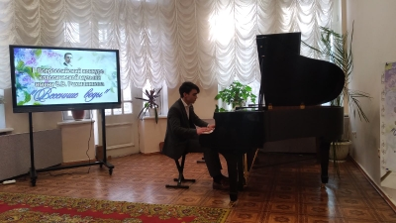
На ее базе проходит ежегодный Всероссийский конкурс классической музыки «Весенние воды».

Slide 22
Над презентацией работали:
Начальник отдела по научно-просветительской работе Яковлева Т.В.
Научный сотрудник музея Эйлер А.А.
Симферополь, 2023

